Slide 1
„Hrdliččin zval ku lásce hlas.“ Obraz zvířat v Máchově Máji
Lucie Šťastná
Filozofická fakulta Univerzity Karlovy
lucie-stastna@seznam.cz

Slide 2
Cíle příspěvku, úvodní otázky
Karel Hynek Mácha: Máj (1836).
Analýza Máje z hlediska kognitivně-kulturního přístupu k jazyku, se zaměřením na téma zvířat.
Jaká zvířata se v Máji vyskytují?
V jakých kontextech vystupují?
Jak to souvisí s obecným stereotypem daného druhu zvířete v českém prostředí?

Slide 3
Zvířata v Máji – dle počtu výskytů
Pták/ptactvo 7x
Hrdlička 6x
Sova 3x
Kůň 3x
Slavík 2x
Holoubátko/holoubě 2x
Čáp 2x
Svatojánské mušky 2x
Drozd 1x
Husy 1x
Labuť 1x
Žežulka 1x
Psi 1x
Žáby 1x
Krtek 1x
Pera 2x
To on, to on! Ta pera, kvítí / klobouk, oko, jež pod ním svítí
Peruť 1x
Tvor (každý, všechen, živý) 3x
A vesel plesá všechen živý tvor;
veškeren živý tvor mladistvý slaví máj
[PTÁK]
[HRDLIČKA]
[SOVA]
[SLAVÍK]
[ČÁP]
[…]

Slide 4
Ptáci
1) SCHOPNOST LETU
Jak holoubátko sněhobílé / pod černým mračnem přelétá
A již co čápa vážný let / ne již holoubě či lilie květ
Ten rychle letí, co čápa let
Tam řídí nad lesy divokých husí let
Přes měsíc letící hejno nočního ptactva
2) ZVUKY, KTERÉ PTÁK VYDÁVÁ
Hrdliččin zval ku lásce hlas; Zve k lásky hrám hrdliččin hlas; kde k lásce zval hrdliččin hlas; hrdliččin zve ku lásce hlas
Svou lásku slavík růži pěl
Z něj drozdů slavný žalm i jiných ptáků zpěv
Časem se zdaleka žežulčino volání / ještě v dol rozléhá, časem již sova stůně
Mrtvé labutě zpěv
Z dálky se sova ozývá; Časem zněl sovy pláč

Slide 5
Bílá – denní zvířata/ptáci X
Temná – noční zvířata
V jezeru zeleném bílý je ptáků sbor
V jezeru bílých ptáků sbor
Věž – město – bílých ptáků rod
Jak holoubátko sněhobílé
Bílí ptáci: hrdlička, holoubě, husa, čáp, labuť
Z dálky se sova ozývá; Časem zněl sovy pláč
Z vůkolních dvorů zní psů vytí i štěkání
A mušky svítivé – co hvězdy létající –
Intermezza:
Žáby z bažiny: „My odbudem pohřební zpěv.“
Svatojánské mušky: „My drobné svíce ponesem.“
Krtek pod zemí: „Já zatím hrob mu vyryji.“
Přes měsíc letící hejno nočního ptactva: „My na pohřební přijdem kvas.“
Noční ptactvo kola vedší

Slide 6
Další zvířata
A vesel plesá všechen živý tvor; veškeren živý tvor mladistvý slaví máj
1) ZVUKY, KTERÉ ZVÍŘE VYDÁVÁ
Žáby z bažiny: „My odbudem pohřební zpěv.“
Z vůkolních dvorů zní psů vytí i štěkání
2) CHOVÁNÍ TYPICKÉ PRO DANÝ DRUH
Svatojánské mušky: „My drobné svíce ponesem.“
A mušky svítivé – co hvězdy létající –
Krtek pod zemí: „Já zatím hrob mu vyryji.“

Slide 7
Pojmový model a domény
Wierzbicka (1985), Piekarczyk (2004)
Slova náležící do stejné pojmové kategorie uskutečňují společný definiční model, sémantická struktura je složená z uspořádaných komponentů, je společná pro všechny výrazy spadající do dané kategorie.
Struktura = definiční (pojmový) model, jeho složky = domény
Domény pro kategorii ZVÍŘE:
doména 1: místo, kde zvíře žije
doména 2: fyzické vlastnosti
subdoména 2a: velikost zvířete
subdoména 2b: vzhled zvířete
doména 3: chování zvířete
subdoména 3a: způsob pohybu zvířete
subdoména 3b: zvuky, které zvíře vydává
subdoména 3c: způsob získávání potravy
subdoména 3d: rozmnožování a péče o mláďata
subdoména 3e: chování typické pro daný druh
doména 4: souvislost s člověkem

Slide 8
Kůň – společník lyrického subjektu
Jen blíže jezera slyšeti koně krok. / Mého to koně krok
Že strach i ňadra má i mého koně oužil
V cval poletěl jsem s koněm
Ze stereotypu koně: kůň žije v blízkosti člověka, je člověku užitečný, představuje pro něj velkou hodnotu.
Ve folklorních textech (v pohádkách, pověstech, písních) se kůň vyskytuje jako základní dopravní prostředek, ale také jako společník hrdiny, jeho přítel, kůň a jezdec jsou propojeni (sdílí stejný osud, pomocník, např. v pohádkách).

Slide 9
Závěry
Zobrazení zvířat u Máchy koresponduje s obecným stereotypem daných druhů zvířat v češtině.
Naplňuje zejména subdomény „zvuky, které zvíře vydává“, „způsob pohybu zvířete“, „chování typické pro daný druh“ a také „vzhled zvířete“.
Výrazná je opozice bílá (denní) X temná (noční) zvířata.
Uplatňují se především ptáci, jejich schopnost letu a vydávání různých zvuků. Zvuky i u ostatních zvířat, často se projevují se sémantickou platností.
Zvířata mají výrazné místo především v intermezzech (přímá řeč, personifikace), ve 4. zpěvu se objevuje kůň jako společník mládence (lyrického subjektu).

Slide 10
Literatura:
BARTMIŃSKI, J.: Jazyk v kontextu kultury. Praha, Karolinum 2016.
FIDLER, M.: Schéma. In: Petr Karlík, Marek Nekula, Jana Pleskalová (eds.): CzechEncy – Nový encyklopedický slovník češtiny. URL: https://www.czechency.org/slovnik/SCHÉMA, 2017 (poslední přístup: 13. 9. 2021).
HAUSENBLAS, K.: Zobrazení prostoru v Máchově Máji. In: Grebeníčková, R. – Králík, O.: Realita slova Máchova. Praha, Československý spisovatel 1966, s. 67–113.
CHARYPAR, M.: Předmluva. In: Karel Hanek Mácha: Máj. Báseň (1836). Praha, Ústav pro českou literaturu AV ČR – Akropolis 2019.
PIEKARCZYK, D.: Kwiaty we współczesnym językowym obrazie świata. Lublin, Wydawnictwo UMCS 2004.
PROPP, V. J.: Morfologie pohádky a jiné studie. Jinočany, H&H 1999.
ŠŤASTNÁ, L.: Opozice „člověk – zvíře“ v jazyce. Příspěvek k českému jazykovému obrazu světa. Diplomová práce. Praha, FF UK 2015.
VAŇKOVÁ, I.: Lingvista a poezie. Poznámky nejen ke studiu konotací. In: Jazykovědné aktuality. 2014, s. 106–118.
TURNER, M.: Literární mysl. O původu myšlení a jazyka. Brno, Host 2005.
WIERZBICKA, A.: Lexicography and conceptual analysis. Ann Arbor, Karoma Pub 1985.
Vybrané prameny:
BECKER, U.: Slovník symbolů. Praha, Portál 2002.
ČERMÁK, F. (a kol.): Slovník české frazeologie a idiomatiky 1–4. Praha, Leda 2009.
MÁCHA, K. H.: Máj. Praha, V. Jedlička, nást. Ant. Neumann 1941.
MRHAČOVÁ, E.: Názvy zvířat v české frazeologii a idiomatice. Tematický frazeologický slovník I. Ostrava, Ostravská univerzita 1999.

Slide 11
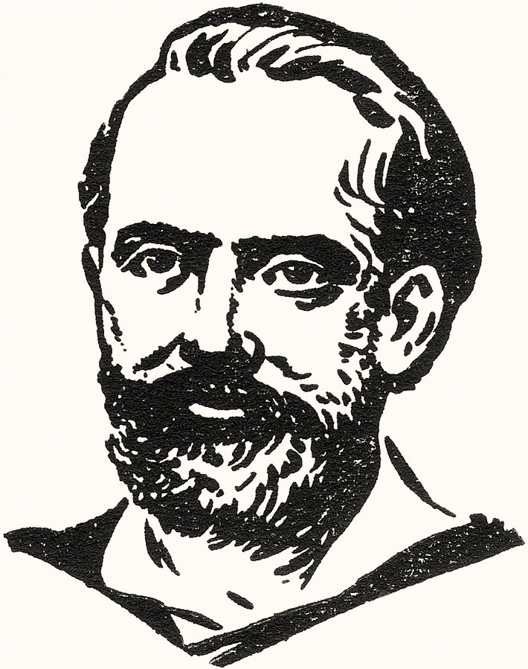
Děkuji za pozornost

